Slide 1
프로젝트 수행계획서
회의실 예약 관리 시스템 MBMS
(MBMS : Meeting-room Booking Management System)
3조
IT1227 김원빈
IT1230 송민기
IT1233 이주현
IT1235 조성윤
2019. 03. 29
Notes:
안녕하십니까, 3조 회의실 예약 관리 시스템 MBMS의 발표자 송민기입니다. 발표 시작하겠습니다.

Slide 2
Table of Contents
Ⅰ. 배경 및 목적
Ⅱ. 기대 효과
Ⅲ. 수행 범위
Ⅳ. 구축 방안
Ⅴ. 수행 조직
Ⅵ. 수행 일정
Notes:
목차입니다. 저희는 배경 및 목적, 기대효과, 수행 범위, 구축 방안, 수행 조직, 수행일정에 대해 설명드리도록 하겠습니다.

Slide 3
1. 배경 및 목적
현재 체계화된 시스템의 부재로 인한 회의실 및 비품 관리의 어려움과, 회의실 예약 중복 및 누락의 불편을 해소하여 회의실 사용에 대한 임직원의 업무효율성을 증대합니다.
기존 시스템의 문제점
시스템 구축 목적
관
리
자
관리
효율성
저하
회의실 예약 현황을 확인하려면 모든 회의실을 방문하여야 함
회의실 사용 내역을 저장 및 검색하기 어려움
실시간 정보 제공
오류 방지
방문 없이 실시간 예약 현황 확인 가능
회의실 규모와 비품 변동, 사용내역 확인
중복 예약 가능성 제거
착오로 인한 예약 삭제 방지
회의실 예약
시스템 구축
문제 발생
가능성
착오로 인한 회의실 중복 예약 및 삭제 가능성
유지보수 문제 발생시 관리 어려움
전산보안
수기로 관리하던 예약 신청, 삭제, 수정의 온라인화
예약 편리성 증대
자동화 시스템으로 관리 시간 단축, 통계산출가능
회의실 유지보수 관련 문제 발생 시 관리 용이
사
용
자
정보
접근의
어려움
직접 확인하기 전까지 회의실의 예약 가능 여부를 확인 할 수 없음
회의실의 구체적인 세부 정보를 얻기 위해서 담당자에게 문의하여야 함
수기 시스템은 빠른 정보 추가 수정, 삭제가 어려움
수작업 제거
관리 효율성 증대
Notes:
첫번째 배경과 목적 입니다.
저희는 다음과 같은 배경을 기반으로 제안하는 시스템의 목적을 설정하였습니다.
왼쪽은 기존 시스템의 문제점입니다. 크게 관리자 측면과 사용자 측면으로 구분하여 파악하였습니다.
-관리자 측면에서는 수기로 회의실 예약을 관리함으로 인하여 효율적인 관리가 어렵습니다.
또한 착오로 인한 문제 발생 가능성을 항상 지니고 있습니다.
-사용자 측면에서는 회의실 정보에 대한 접근이 어렵습니다.
회의실 예약을 위하여 직접 확인해야하고, 수기 시스템 특성 상 빠른 정보 추가,수정,삭제 등이 어렵습니다.
저희는 이러한 문제점을 기반으로 시스템의 목적을 설정하였고, 제안하겠습니다.
저희가 제안하는 회의실 예약 시스템은 크게 4가지의 목적을 가집니다.
첫째, 시스템은 실시간 정보를 제공합니다. 이로써 사용자는 언제 어디서나 회의실에 대한 정보를 얻을 수 있습니다.
또한 온라인화를 통해 수작업을 제거하고 오류를 방지합니다. 이는 예약 편리성을 증대시키고, 예약 착오로 인한 문제를 발생하지 않도록 합니다.
마지막으로 회의실을 용이하게 관리함으로써 관리자의 관리 효율성을 증대시킵니다.

Slide 4
2. 기대 효과
회의실 예약 관리 시스템 구축을 통한 GS ITM의 효율적인 업무를 지원하고, 경쟁력 상승을 기대합니다.
사용자 및 관리자 측면
- 쉽고 빠른 회의실 정보 확인과 원하는 회의실에 대해 예약 지원
(손쉬운 회의실 정보 검색/예약 현황 확인/예약 가능)
- 웹과 앱을 통한 언제 어디서나 접근할 수 있는 환경 제공
- 사용자 중심의 직관적인 UI로 편의성 제공
- 수기로 이뤄지던 운영 절차의 간소화
업무 관리 측면
- 사원 데이터베이스에 연동된 효율적인 시스템 접속자 관리
- 사용자와 관리자 등급에 따른 권한 부여
- 탄력적인 회의실 운영으로 업무 편의성 증대
- 회의실 공간의 변동 사항을 즉각적으로 반영 가능
- 각 회의실에 대한 수요를 기반으로 하여 회의실에 대한 효율적인 운영 및 관리 지원
가치 창출 측면
- 사용자의 사용 이력을 관리하여 회의실의 쾌적한 환경 유지
- 추가 공간 및 비품 변경에 대한 효과적인 대응 가능
- 유연하고 확장 가능한 시스템으로 사용자 불편사항 즉각 반영 가능
Notes:
두번째 기대 효과입니다. 시스템의 구축을 통하여 GS ITM의 효율적인 업무를 지원하고, 경쟁력 상승을 기대합니다.
저희는 사용자 및 관리자 측면, 업무 측면, 가치 창출 측면에서 다음과 같은 기대 효과를 정리해보았습니다.
사용자 및 관리자 측면에서는 쉽고 빠른 회의실 정보 확인과 원하는 회의실 예약 및 관리가 가능합니다.
업무 관리 측면에서는 자동적으로 접속자와 회의실 예약을 관리함으로써 탄력적인 회의실 운영과 업무의 편의성을 기대할 수 있습니다.
가치 창출 측면에서는 사용자의 사용 이력을 관리하여 회의실의 쾌적한 환경을 유지할 수 있고,
유연하고 확장 가능한 시스템을 제공함으로써 이용자의 불편 사항을 즉각적으로 반영할 수 있습니다.

Slide 5
3. 수행 범위
MBMS는 각 회의실관리, 비품관리, 예약관리 등 표준정보와 전체 회의실 현황모니터링, 예약 및 관리 업무를 바탕으로 시스템을 구축합니다.
회의실 정보 제공
회의실 예약 관리
회의실
예약관리
시스템
회의실 사용
이력 관리
예약 현황 정보 제공
비품 정보 제공
회의실 비품 관리
Notes:
세번째, 수행 범위입니다.
MBMS는 회의실 정보 제공, 예약 현황 정보 제공, 비품 정보 제공, 회의실 예약 관리, 회의실 사용 이력 관리, 회의실 비품 관리로 범위를 나누어 시스템을 구축하겠습니다

Slide 6



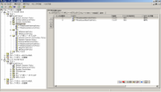
4. 구축 방안
홈페이지를 구축하기 위한 시스템 구축 환경은 개발될 시스템과 관련된 기반 SW, DB 등의 운영 환경을 구성도 등으로 표현하였습니다.
시스템 구성도
개발 환경
구분 | 세부내역
WEB SERVER | Apache-Tomcat 8.5.39 - 전세계적으로 최대의 마켓 쉐어 점유
형상관리 | GitHub
FrameWork | myBATIS 3.5.0 Spring 5.1.5
DBMS | Oracle Database 11g - 다중 동시 사용자 지원 복잡한 트랜잭션 지원 초대형 데이터 베이스 지원
OS | Windows 10
Tool | STS Android Studio Sql Developer
내부 사용자
외부 사용자
접속
Internet
Portal
회의실 예약 관리 홈페이지
DB
E-HR
회의실 관리 DB
Notes:
네번째, 구축 방안입니다.
제안 시스템의 구성도와 시스템 구현의 개발 환경은 다음과 같습니다.

Slide 7
4. 구축 방안
회의실 예약 관리 기능 명세서
구분 |  | 기능 | 비고
사용자 | 검색 기능 | 사용 시간 / 인원 수 / 기자재 정보 등을 입력하여 가용 회의실을 검색
 | 조회 기능 | 회의실 / 교육실 / 비품 정보를 조회
 | 예약 기능 | 회의실 / 교육실 / 비품을 예약 회의 전, 사용자가 설정한 시간에 mail 알람 | 예약 승인요청 및 알람기능 메일연동
 | 비품 신청 | 회의실에서 보유하고 있지 않은 기자재를 신청 필요시 다과 준비 신청
 | 공지사항 조회 | 회의실 정보 및 사용 특이사항을 조회
관리자 | 회의실 관리 | 근무지 / 회의실 / 교육실 / 비품정보 추가, 수정, 삭제 8시간 이상 회의실 사용 요청 시 승인 회의실 관리 이력 관리
 | 공지사항 관리 | 회의실 및 이용에 대한 특이사항을 공지사항 기능을 통해 공지사항 등록 / 수정 / 삭제
부서 | 결재 승인 | 8시간 이상 회의실 사용 시 부서장 결재 | 8시간 미만 사용시 승인절차 생략
 | 비용 처리 | 예약 완료 후 사용 30분 전 기준으로 비용 청구
Notes:
다음으로 제안 시스템이 가지고있는 기능들에 대해 세부적으로 나타내었습니다.
시스템이 가지고 있는 기능들은 사용자 측면, 관리자 측면, 부서 측면으로 구분할 수 있습니다.
-사용자는 회의실을 검색하고, 조회하고, 예약할 수 있습니다.
회의실에서 필요한 비품 및 기자재도 신청할 수 있습니다. 또한 회의실 관련된 공지사항을 조회하여 확인할 수 있습니다.
-관리자는 회의실과 공지사항을 관리할 수 있습니다.
-부서에서는 1일, 즉 8시간 이상으로 사용할 회의실 예약에 대한 승인 권한을 가지고있고, 비용 청구 정보를 열람할 수 있습니다.

Slide 8
4. 구축 방안
프로세스 흐름도
부서
사용자
관리자
접속
결재 관리 메뉴
회의실 관리메뉴
공지사항 관리메뉴
맞춤검색
회의실 / 교육실 정보 조회
근무지 추가/수정
공지사항 작성 및
조회/수정/삭제
예약 신청 양식
회의실
교육실
대여장소 추가/수정
비품 추가 신청
부서장 결재 승인
승인요청 (8시간 이상시)
관리자 결재 승인
세부 기자재 관리
예약완료
비용처리
사용
관리상 수정사항 적용
Notes:
프로세스 흐름도는 다음과 같습니다.
앞서 설명한 대로 부서, 사용자, 관리자로 구분하였는데요,
가장 중심이 되는 사용자 측면에서부터 설명하겠습니다.
사용자는 우선 회의관리 시스템에 접속하게 됩니다. 이후 검색이나 직접 선택을 통해 공간에 대한 정보를 조회합니다.
대여공간을 정하였다면 예약 신청 양식을 작성하고, 해당 회의실과 교육실에 비품을 추가로 신청할 수 있습니다.
만약 하루 이상을 대여할 시 결재 승인을 요청하게 되며, 8시간 미만 예약은 즉시 예약이 완료되게 됩니다.
완료 후 사용시에, 부서로 비용처리 정보를 청구합니다.
----------------------------------
관리자 입장에서는 크게 3가지인 결재 메뉴, 회의실메뉴, 공지사항 메뉴를 관리합니다.
결재 관리 메뉴에서는 앞서 말했던 1일 이상 대여 시 결재 승인 여부를 결정할 수 있습니다.
회의실 관리메뉴에서는 근무지를 추가할 수 있고, 회의실과 그에 딸린 기자재 정보를 관리할 수 있습니다.
공지사항 관리메뉴에서는 게시글에 대한 작성,조회,수정,삭제를 관리할 수 있습니다.

Slide 9

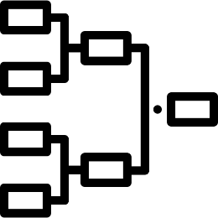

4. 구축 방안
추가 기능
메시지 알림 서비스
회의실 추천 서비스
이력관리 및 통계
예약자 선택에 따라
참석자 전원에게
메일과 SMS로
미리 알림 보내기
회의 참여 인원과 시간,
장소 입력 시 자동으로
가장 적합한 회의실 추천
각 회의실 사용 이력을
바탕으로 통계치를
차트로 시각화 출력
Notes:
저희는 여기서 일반적인 회의실 예약 시스템보다 더 편리한 추가 기능들을 구축하겠습니다.
먼저 메시지 알림 서비스입니다.
예약자의 선택에 따라서 참석자들에게 메일이나 SMS로 참석 알림을 미리 보내는 서비스입니다.
이를 통해 회의를 잊거나, 뒤늦게 회의 참석을 깨닫게 되는 불상사를 방지할 수 있습니다.
다음은 회의실 추천 서비스입니다.
회의 참여 인원과 시간, 장소를 입력하면 가장 적합한 회의실을 추천합니다.
마지막 이력관리 및 통계 서비스입니다.
각 회의실 사용 이력을 바탕으로 통계치를 시각화하여 출력합니다.
이를 통해 어떤 회의실이 어떤 목적으로 자주 이용되는지, 특정 시기에 어떤 회의실 또는 교육실의 사용 빈도가 높은 지 등을 판단하여
업무 계획에 참고할 수 있습니다.

Slide 10
5. 수행 조직
효과적인 프로젝트 수행을 위해 수행 역할을 분담하고 담당 업무를 세분화합니다.
고객
Category | R&R
PM | - Issue에 대한 최종 의사결정 - 프로젝트 방향 설정 - 프로젝트 구축방안수립 - 프로젝트 전체 일정관리 - 프로젝트 수행
QA | - 프로젝트 품질 관리 - 현업과 개발자 간 의견 조율 - 개발 시스템 Test 및 검증
PL | - 업무 분석/설계 - 시스템 설계 각 시스템 간 프로그램 개발 리딩 업무 Process 표준화 방안 결정 자료수집 및 인터뷰 기존 시스템 분석 및 설계 As-Is 분석 및 To-Be 모델 설계 - 화면 개발, 테스트 - 산출물 작성, 화면 디자인 설계
정용렬 부장
이예지 대리
GS ITM 자문위원
PM
QA
김영환 강사
조성윤
이주현
PL
PL
송민기
김원빈
Notes:
다음으로 수행 조직입니다.
효과적인 프로젝트 수행을 위해 수행 역할을 분담하였고, 업무를 세분화하였습니다.
고객은 정용렬 부장님과 이예지 대리님, GS ITM 자문위원은 김영환 강사님입니다.
PM은 조성윤 사원이 맡게 되었고, QA는 이주현 사원, 두명의 PL은 송민기와 김원빈 사원이 맡았습니다.
각 역할에 대한 담당 업무는 오른쪽과 같습니다.
PM은 프로젝트의 전체 일정을 관리하며 구축 방안과 프로젝트 방향을 설정합니다.
QA는 프로젝트의 품질을 관리하고 테스트 과정을 총괄합니다.
PL은 각 시스템의 개발을 리딩하며 개발 및 테스트를 수행합니다.

Slide 11
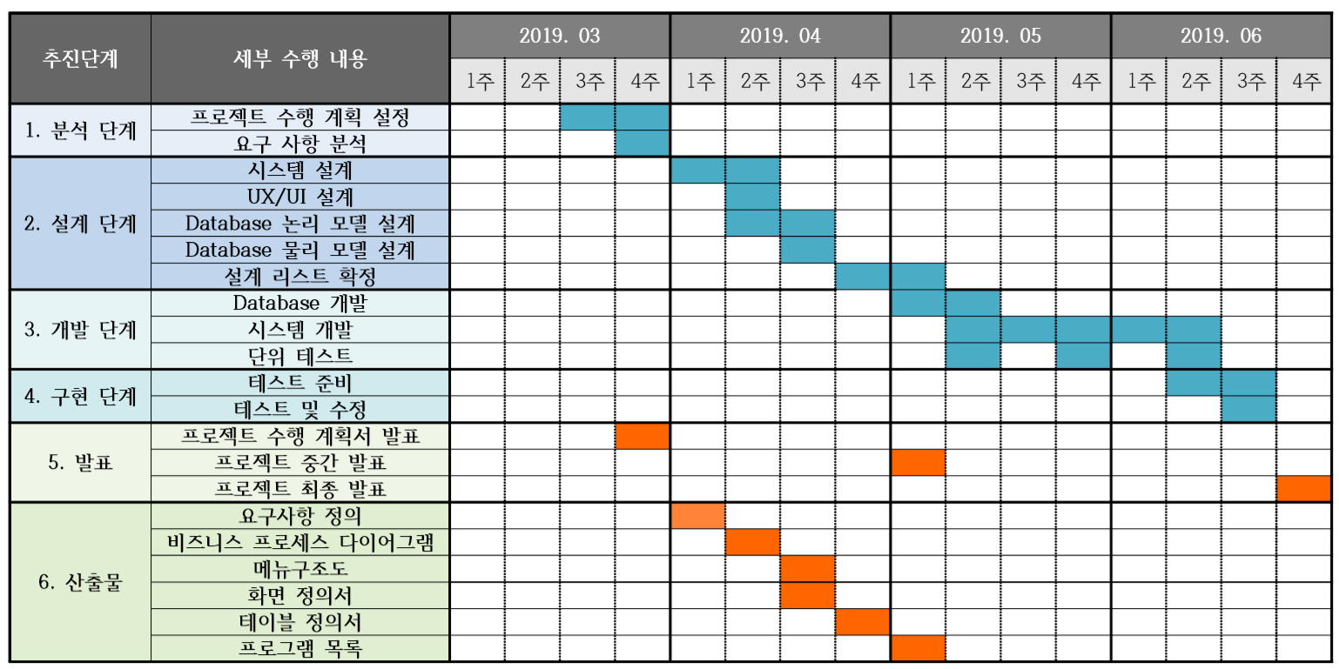
6. 수행 일정
14주간의 프로젝트 일정을 효과적으로 관리하기 위하여 분석, 설계, 개발, 구현 각 단계별로 일정을 세분화하여 프로젝트를 수행합니다.
Notes:
마지막으로 수행 일정입니다.
저희는 총 14주간의 프로젝트 일정을 가지고 있습니다.
프로젝트의 3번의 발표와 6개의 산출물에 대해 다음과 같은 일정을 계획했습니다.
3월 현재 진행된 프로젝트 수행 계획과 요구 사항 분석을 바탕으로, 4월부터 시스템과 데이터베이스에 대한 설계를 진행합니다.
또한 프로젝트 산출 문서들을 작성할 예정입니다.
5월부터 데이터베이스와 시스템에 대한 본격적인 개발에 돌입하며 중간 발표를 진행하겠습니다.
최종적으로 6월 둘째 주에 개발을 마치며 셋째 주까지 테스트를 완료하는 것이 목표입니다.
최종적인 개발 마무리와 테스트를 통해 완성도 높은 프로그램을 구축하여 성공적으로 선보이겠습니다.

Slide 12
End of Document
Notes:
10p.
이상으로 프로젝트 수행 계획서 발표를 마칩니다.
감사합니다.

